Slide 1
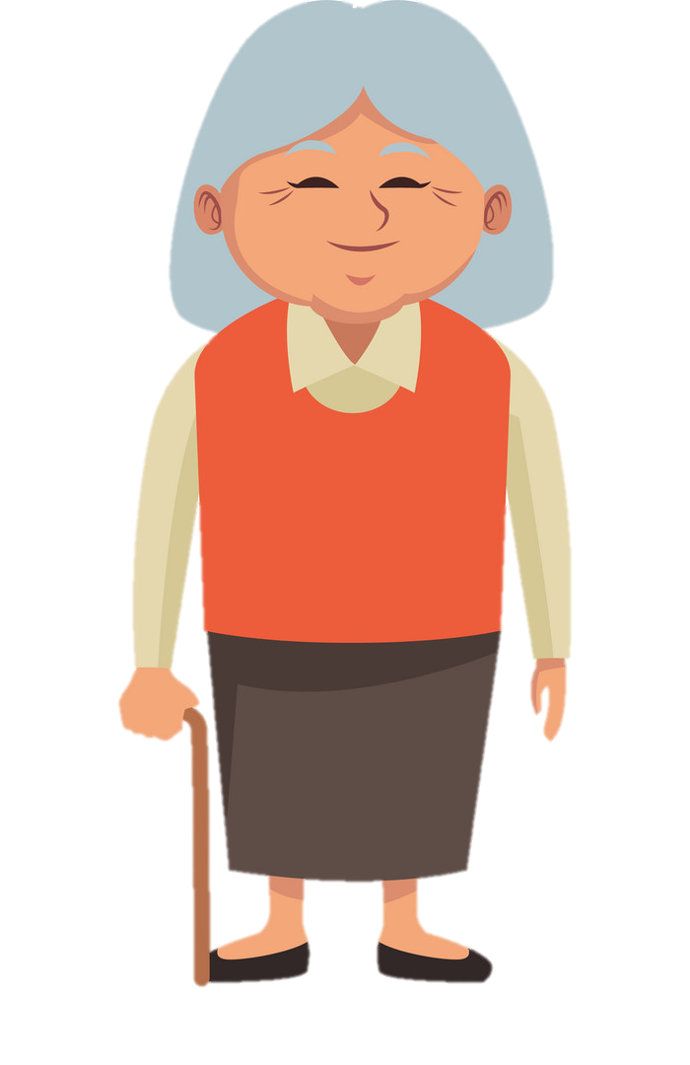
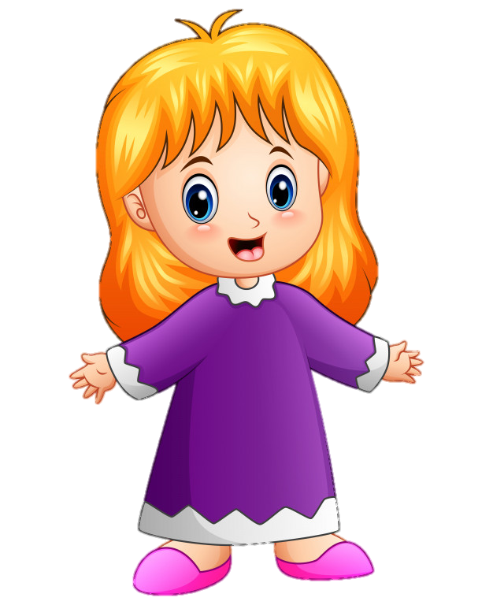
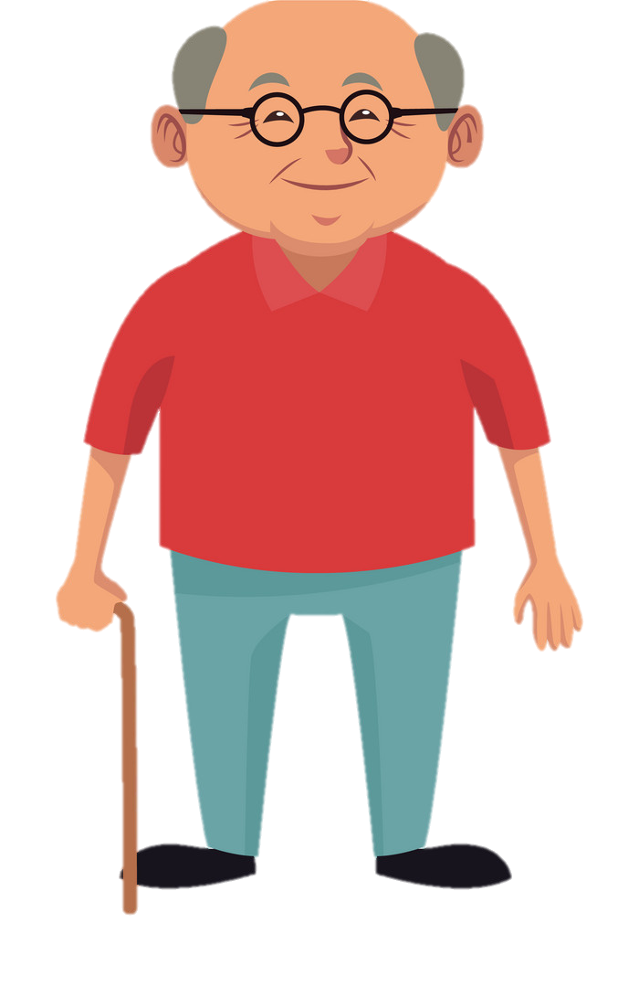
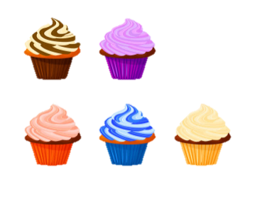
TỔ CHỨC SINH NHẬT

Slide 2
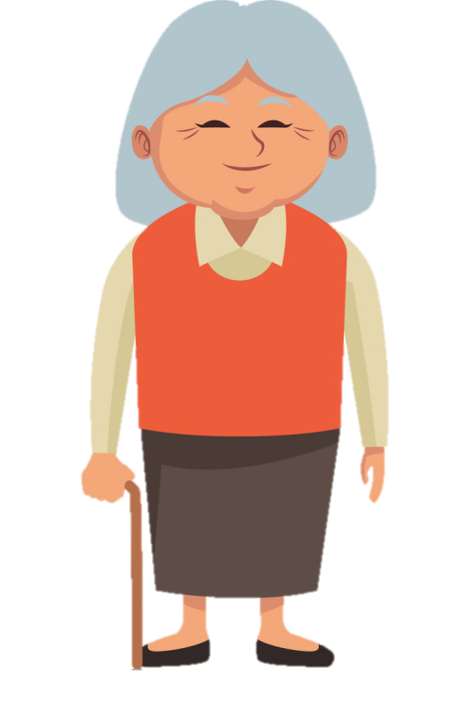
Hôm nay là sinh nhật của ông, cả nhà sẽ đi mua bánh kem .
Con sẽ đi mua hoa
Con sẽ đi mua một ít hoa quả
Cháu sẽ đến cửa hàng lưu niệm mua quà tặng ông ạ

Slide 3
Người sinh ra bố mình gọi là gì?
A. Mẹ
B. Bà ngoại
C. Bà nội
Tôi muốn mua một bó hoa!
Anh hãy trả lời câu hỏi này ạ!

Slide 4
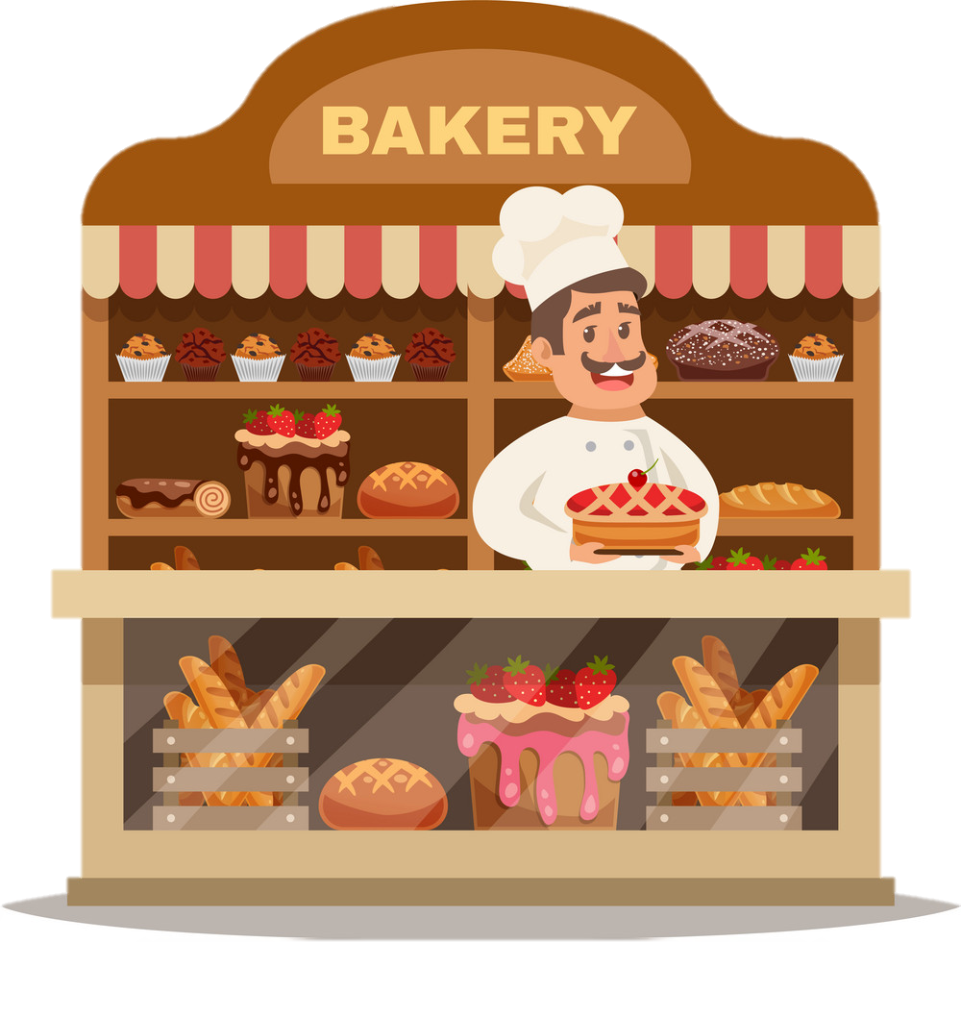
Chồng của bà nội gọi là gì?
A. Ông nội
B. Ông ngoại
C. Bố
Chúng tôi muốn mua 1 cái bánh sinh nhật!
Ông bà hãy trả lời câu hỏi này ạ!

Slide 5
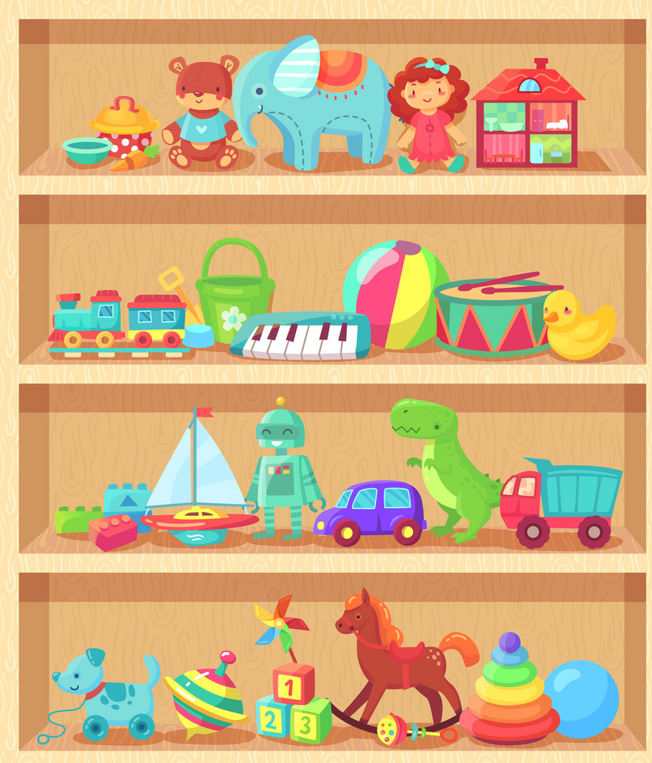
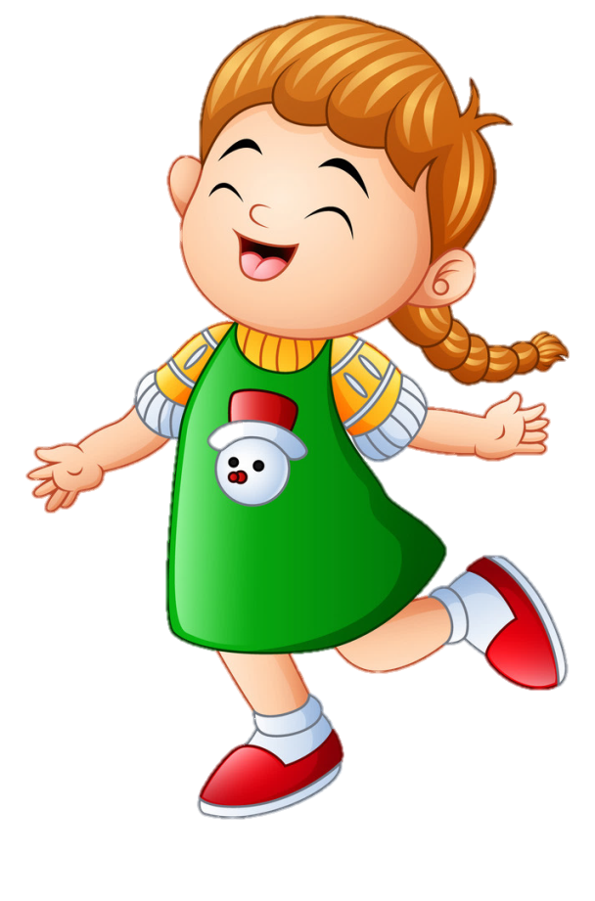
Con trai của bác (anh của bố) gọi là gì?
A. Chị họ
B. Anh họ
C. Dì
Em muốn mua một món quà
Em hãy trả lời câu hỏi này nhé!

Slide 6
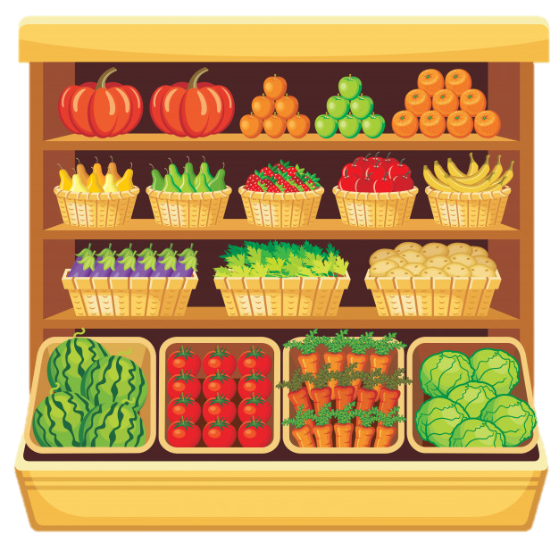
Người được bà ngoại sinh ra sau mẹ gọi là gì?
A. Cô
B. Bác
C. Dì
Chị hãy trả lời câu hỏi này ạ!
Tôi muốn mua một ít hoa quả!

Slide 8
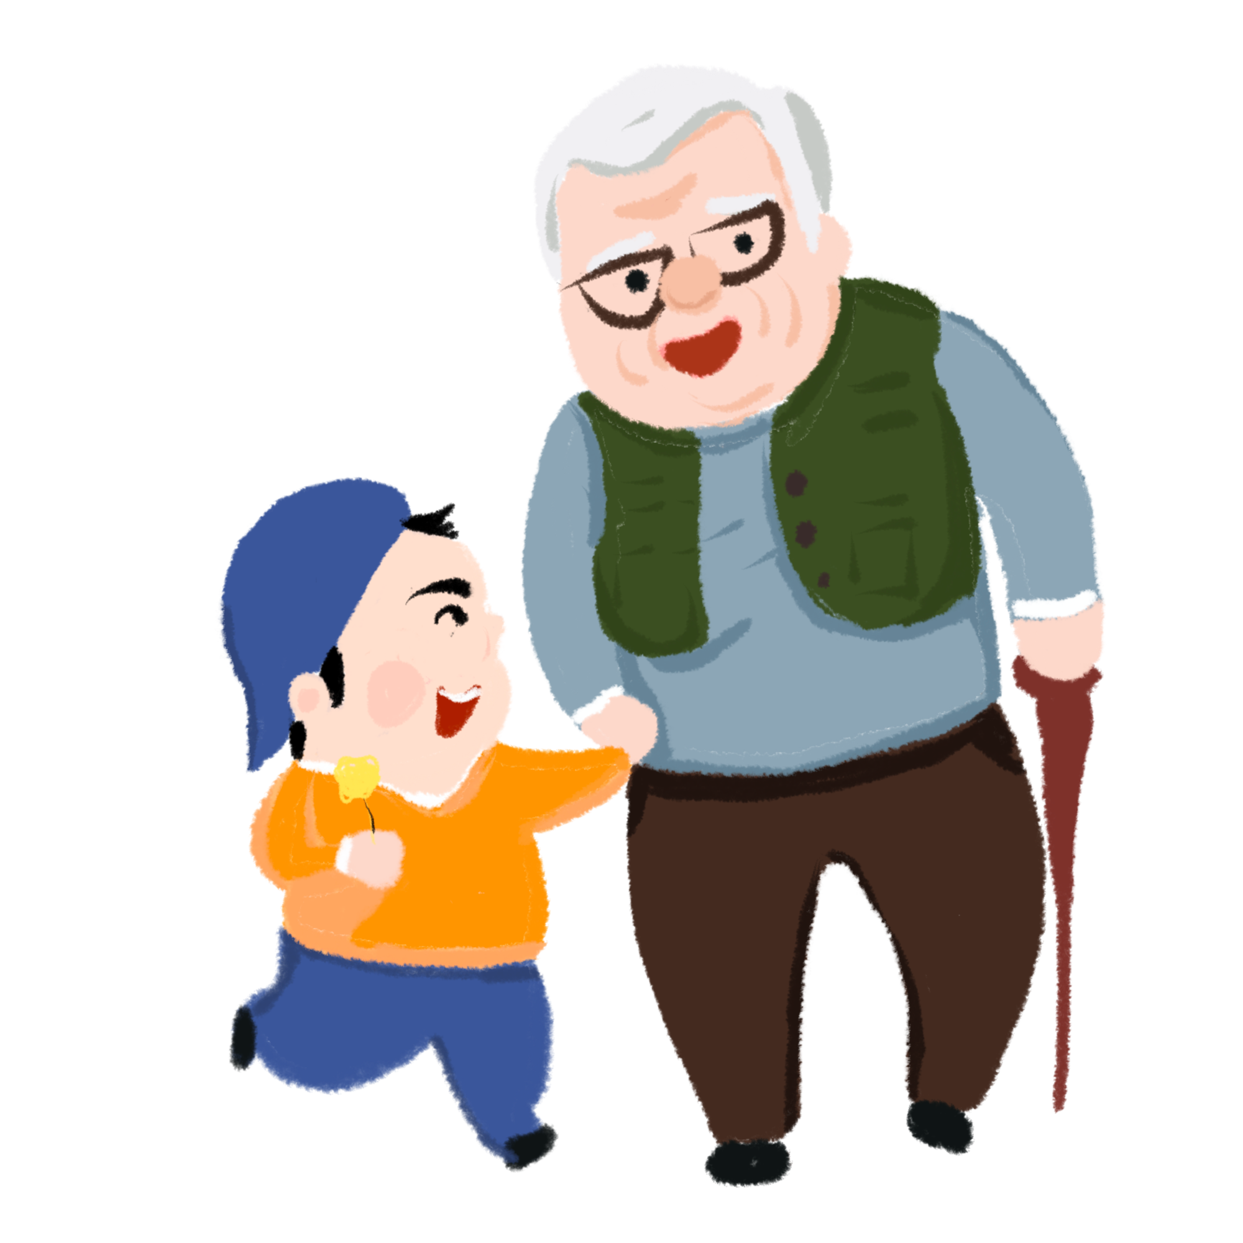
Thứ … ngày … tháng … năm 2024
Bài 1 – Tiết 3

Slide 9
Khám phá

Slide 10
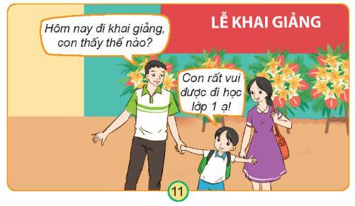
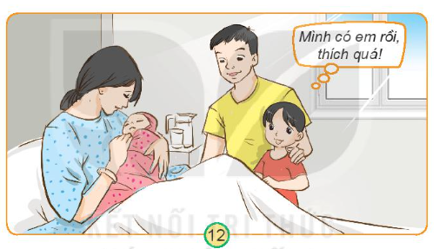
1. Quan sát các hình về gia đình Minh và cho biết sự kiện nào đã diễn ra.
Ngày khai giảng năm học mới, ngày Minh chính tức đi học.
Gia đình Minh chào đón em bé ra đời (mẹ sinh em bé)

Slide 11
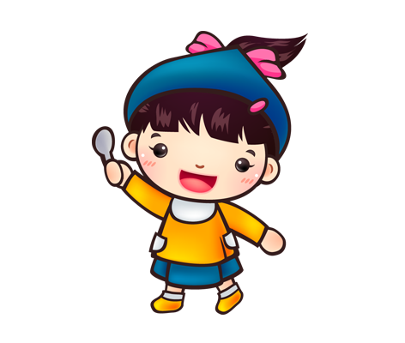
2. Quan sát và nêu các sự kiện của gia đình Minh và cho biết.
Tên và thời gian diễn ra các sự kiện đó
Thứ tự của các sự kiện trên đường thời gian
Thảo luận
nhóm 4

Slide 12
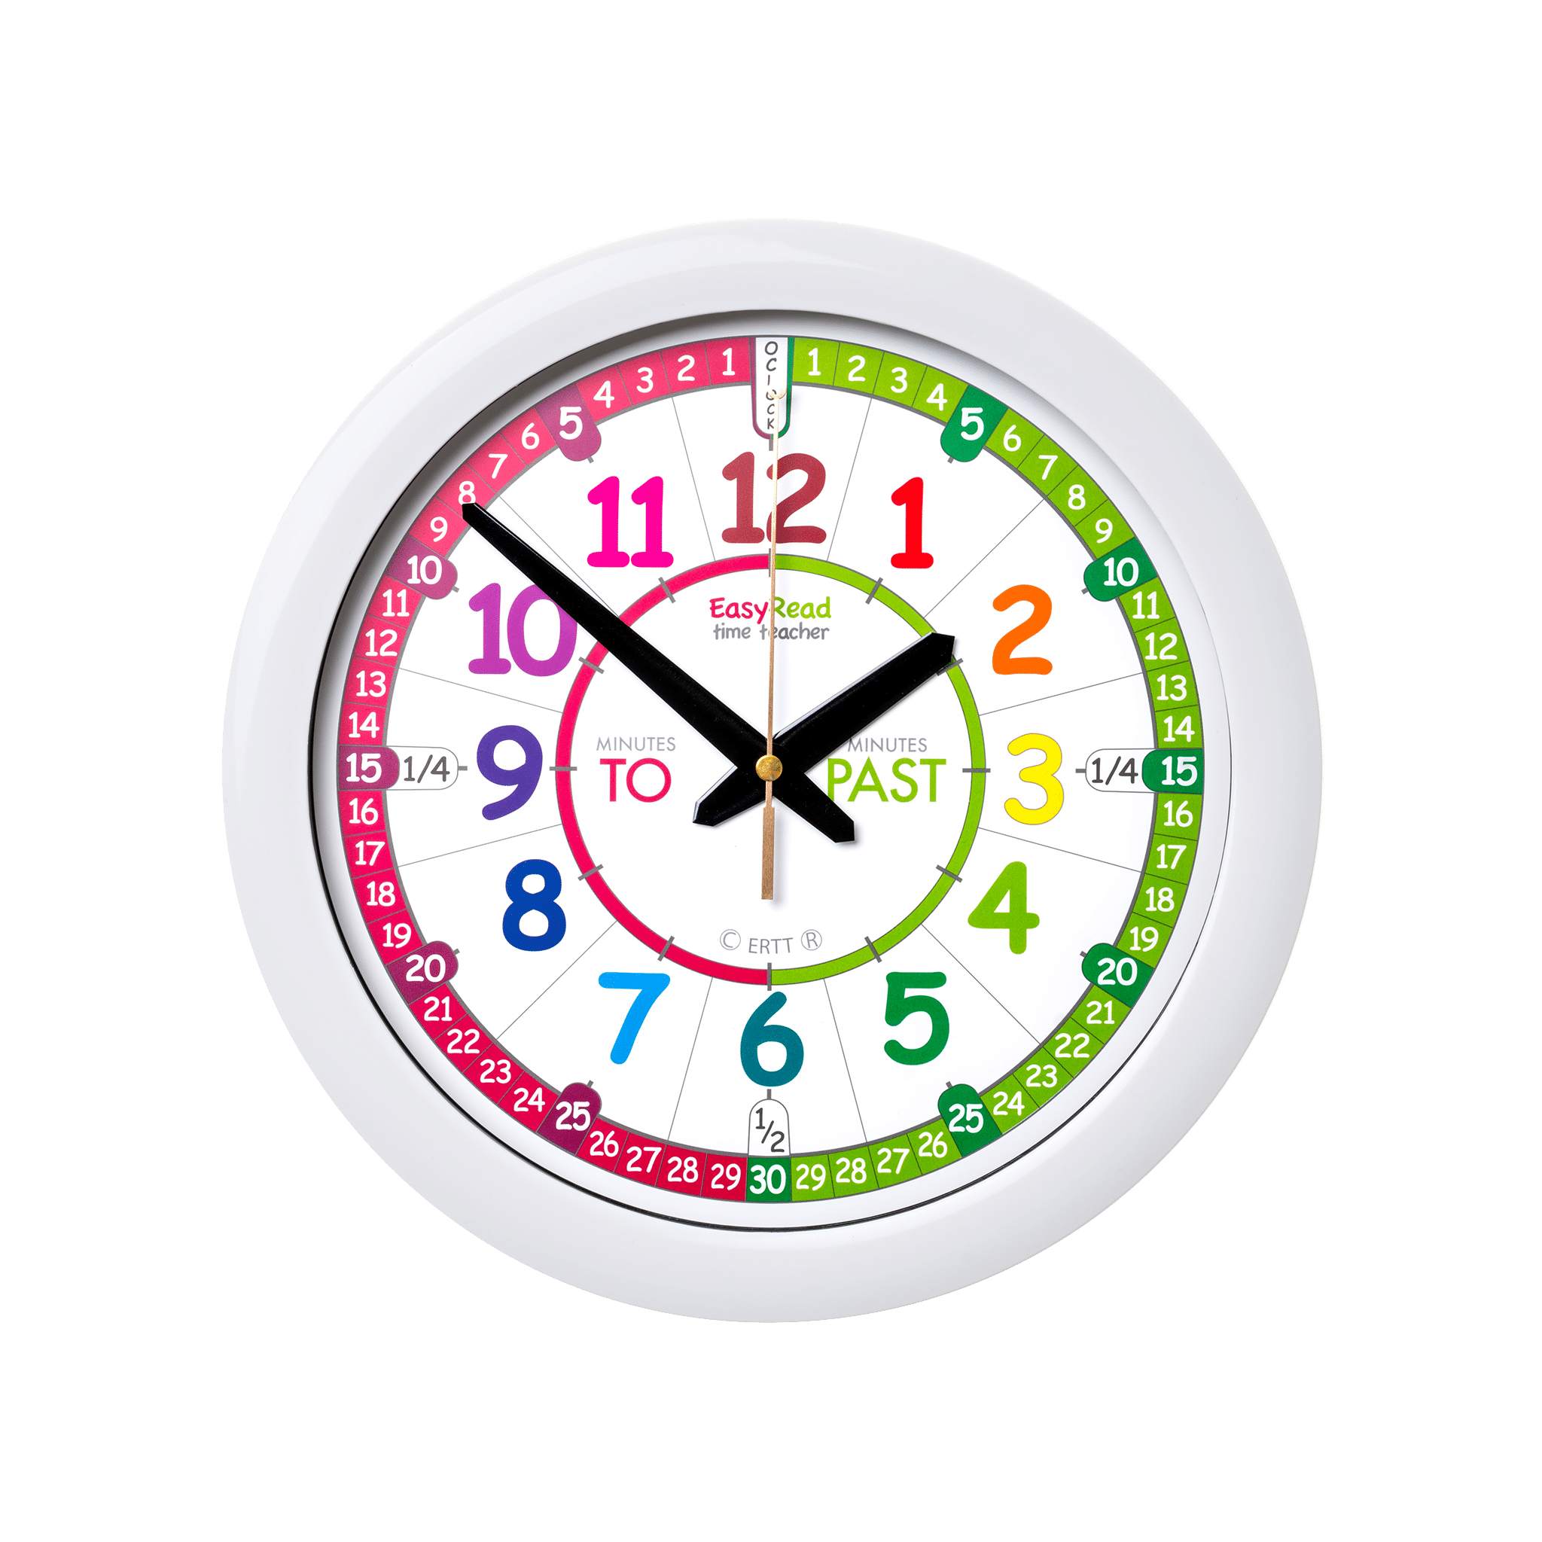
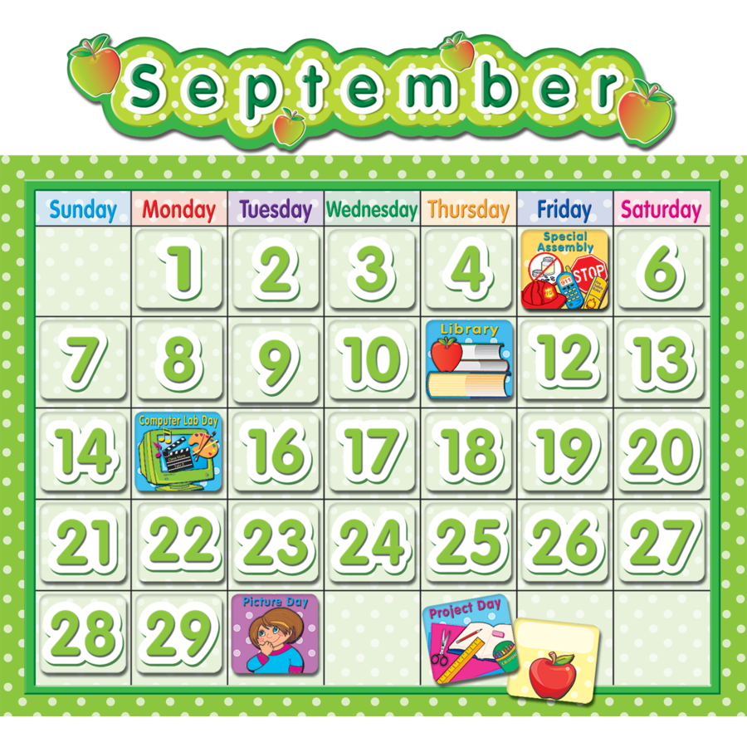
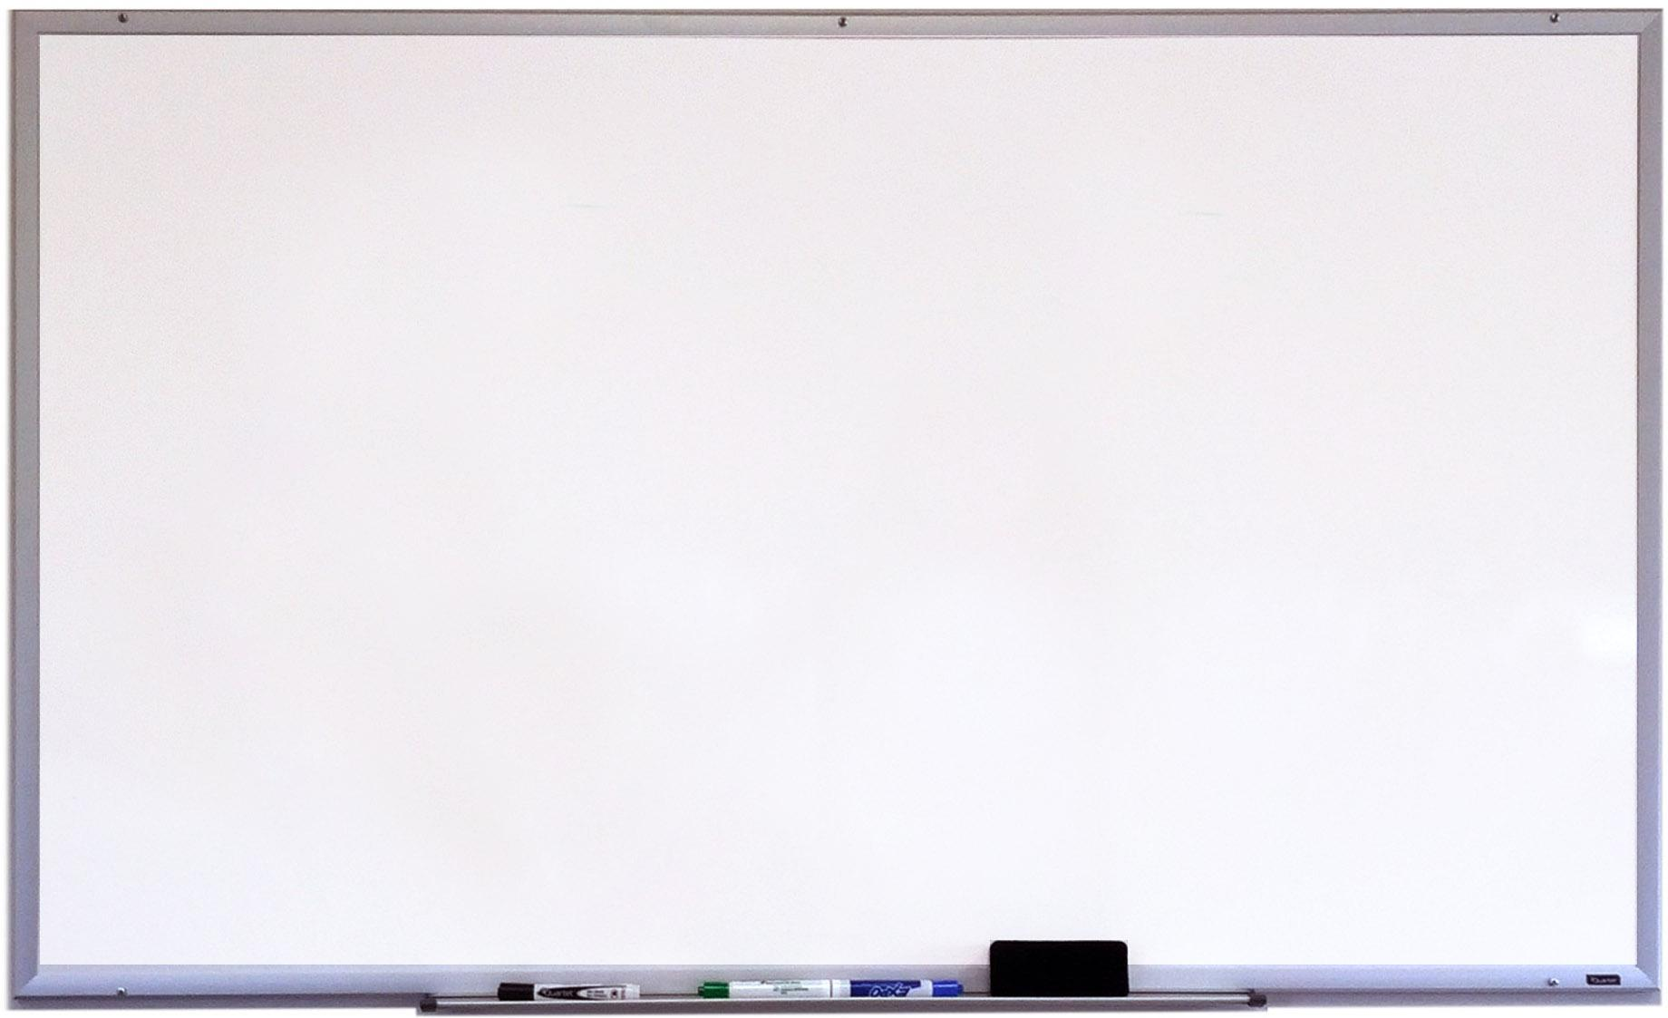
Notes:
Slide HS trình bày

Slide 13
2009: Đám cưới của bố mẹ Minh.
2014: Minh được sinh ra.
2018: Mẹ của Minh sinh em bé.
2020: Minh bắt đầu học lớp 1.

Slide 14
3. Kể về một ngày kỉ niệm hoặc sự kiện quan trọng của gia đình em.
Sự kiện hay ngày kỉ niệm nào của gia đình khiến em nhớ nhất?

Slide 15
Notes:
Slide HS trình bày

Slide 16
4. Vẽ đường thời gian về một số sự kiện quan trọng của gia đình em.
Vẽ đường thời gian về sự kiện quan trọng
Nhận xét sự thay đổi của gia đình em qua một số sự kiện theo thời gian.
Thảo luận
nhóm 4

Slide 17
Đường thời gian mẫu

Slide 18
Notes:
Slide HS trình bày

Slide 20
Thực hành

Slide 21
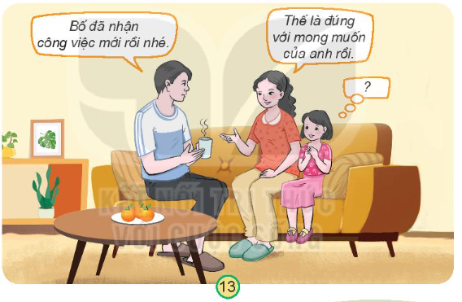
Nếu em là bạn gái trong tình huống sau, em sẽ bày tỏ tình cảm và sự quan tâm đối với bố như thế nào?
Tuyệt vời quá, con chúc mừng bố!
Vậy là bố đã có vông việc mới rồi, con vui lắm. Chúc mừng bố nhé!

Slide 22
